Slide 1
ABC 2018
北美華人基督徒教育大會
Access Bible Convention
課碼(Workshop): 3CM-3
教室(Room #): 119C
講員(Speaker): 陳德堅 Jacky
圣迦谷羅省基督教會
授課語言: 國
題目(Topic): 用TEA方法 - 鍛鍊屬靈肌肉
專題簡介: 服事常感到有心無力？聽了許多道理，卻過不好這一生？T.E.A.方法結合獲諾貝爾獎的前景理論，以及喜樂原則，最省力法則，加快基督徒從“知道”，到“做到”的屬靈進步過程。

Slide 2
在教會主日學，青少年事工 服事
Oracle公司 - 雲端電腦設計師，17 Years
Azusa Pacific - Executive Leadership Master
Tiny Habit - 斯坦福 Dr. Fogg Certified Life Coach

Slide 3
用T.E.A方法 - 鍛鍊屬靈肌肉
ABC北美華人基督徒教育大會
2018年9月15日

Slide 4
诗人：席慕蓉
2014年电影：后会无期

Slide 5
T.E.A - Tiny Enjoyable Action
微小、喜樂 的行動

Slide 6
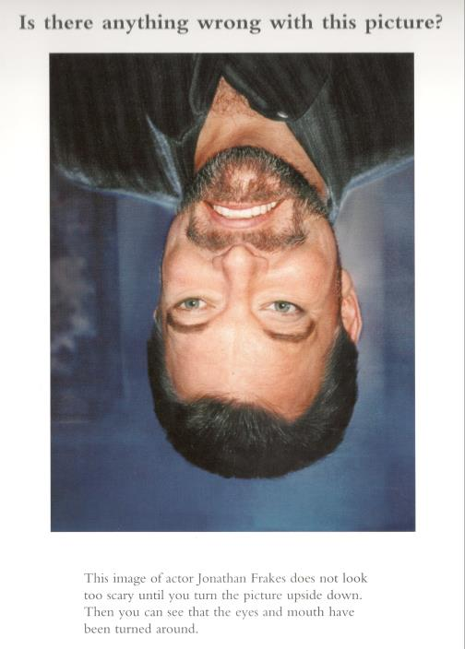

Slide 7
Agenda:
以弗所書
3章 19 – 20節
19並知道這愛是過於人所能測度的，便叫神一切所充滿的充滿了你們。
20神能照著運行在我們心裡的大力，充充足足地成就一切，超過 我們所求所想的。
問題
聽了許多道理，卻過不好這一生？屬靈真理活不出來，怎麼辦？
方法
T.E.A + 前景理論 + 最省力法則
應用/ Demo
問答/ Q & A

Slide 8
Agenda:
以弗所書
3章 19 – 20節
19並知道這愛是過於人所能測度的，便叫神一切所充滿的充滿了你們。
20神能照著運行在我們心裡的大力，充充足足地成就一切，超過 我們所求所想的。
問題
聽了許多道理，卻過不好這一生？怎麼辦？

Slide 9
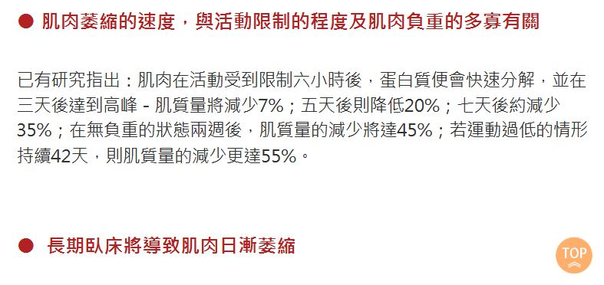

Slide 10
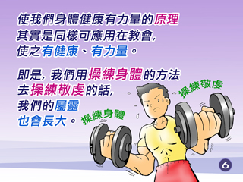

Slide 11
But How?
怎麼做？

Slide 12
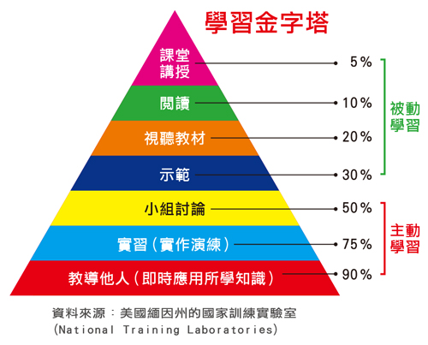
雅各書1章25節 惟有詳細察看那全備，使人自由之律法的，並且時常如此，這人既不是聽了就忘，乃是實在行出來，就在他所行的事上必然得福。

Slide 13
Agenda:
以弗所書
3章 19 – 20節
19並知道這愛是過於人所能測度的，便叫神一切所充滿的充滿了你們。
20神能照著運行在我們心裡的大力，充充足足地成就一切，超過 我們所求所想的。
方法
T.E.A + 前景理論 + 最省力法則

Slide 14
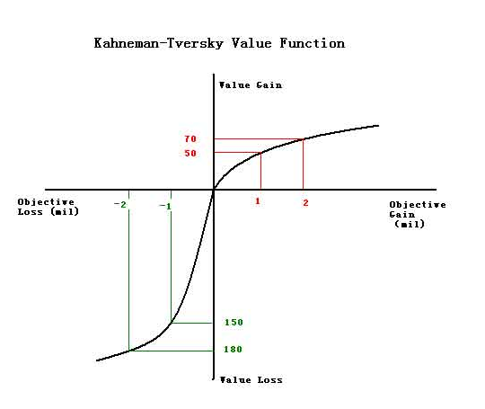
失敗的原因：我并不快樂！(所以建立不了新的習慣Habit)
2002年諾貝爾經濟獎，卡尼曼教授
Prospect Theory – 前景理論
2017年諾貝爾經濟獎
理查德.塞勒教授
Mental Account
心理賬戶
* 行為經濟學 *

Slide 15
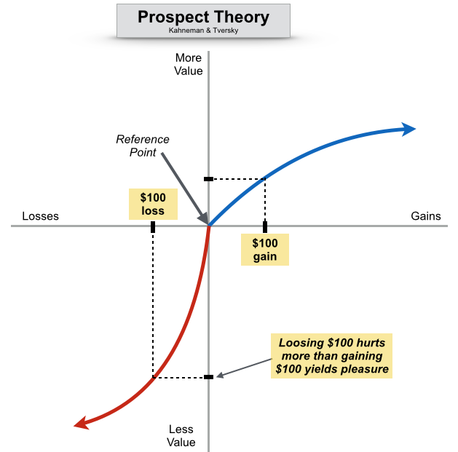
【路加福音15章24節】「因為我這個兒子，是死而復活，失而又得的。”他們就快樂起來。」
X軸：新的參考點（Reference Point）:
已經與耶穌同死
Loss = ∞ 無窮大
Y軸： Value 總是正數（感恩！）
“失而复得” 的快乐，
远超过“得到”的快乐
被赦免的快乐，
远超过获得的快乐

Slide 16
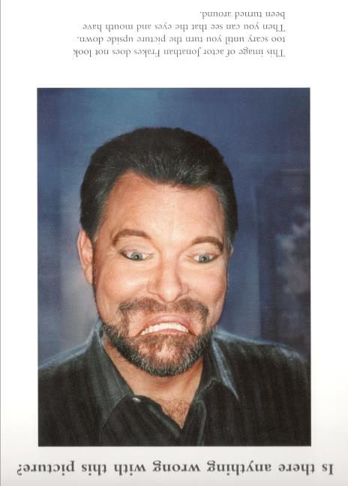
參考點 Reference Point : (A)
參考點 Reference Point : (B)

Slide 17
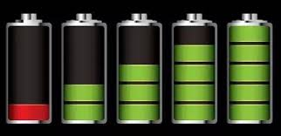
你每天的：情緒能量 (Emotion Energy Value)

Slide 18
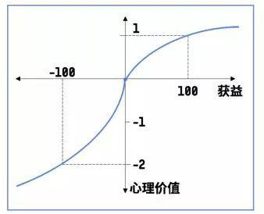
不能堅持，是因為：遇到挫折時的產生的心理賬戶損失
每一次的挫折感（倒退一步），都等價于：
倒扣2倍到3倍的心理賬戶的存量！

Slide 19
情緒的心理賬戶 （Mental Account）

Slide 20
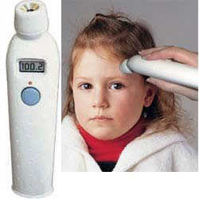
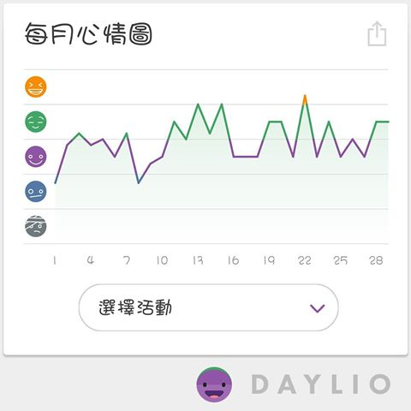
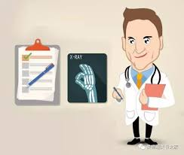
大數據
你的心理賬戶
情緒體溫計/能量表
發燒？
用體溫計
看病? 看報告!

Slide 21
T.E.A - Tiny Enjoyable Action
微小、喜樂 的行動
1
不超過30秒
Simple
簡單
現有的習慣
2
3
提供正能量
Attach
掛鉤
Celebrate慶祝

Slide 22
對的事
(Right)
喜歡的
(Want)
Joy
喜樂的
用實際行动，心中增加愛的能量
（屬靈肌肉的成長）
心中有愛，才能給出去！

Slide 23
約翰福音 14章6節： 耶 穌 說： 我 就 是 道 路 、 真 理 、 生 命 若 不 藉 著 我 ，
沒 有 人 能 到 父 那 裡 去 。
藉著耶穌，親近神，服事神的：神聖途徑

Slide 24
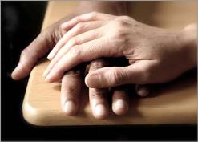
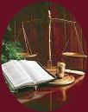
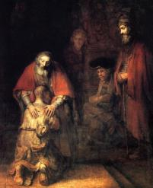
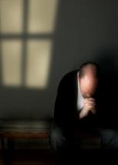
神聖的途徑 - 你的可選清單
Contemplative
沉思的
Enthusiast
活躍的
Activist
活動家
Caregiver
看顧者
Intellectual
知識上的
Ascetic
修道士
Naturalist
自然主義的
Sensate
感性的
TRADITIONALIST
傳統主義者

Slide 25
發現自己屬靈的氣質

Slide 26
擴充我們與神連接的途徑
熟悉帶來舒適感
（最省力法則）
多樣化帶來活力

Slide 27
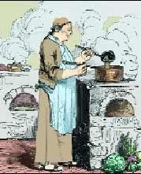
勞倫斯 弟兄
1. Caregiver
看顧者
2. Contemplative
沉思的
3. Enthusiast
活躍的
4. Activist
活動家
5. Intellectual
知識上的
6. Ascetic
修道士
7. Naturalist
自然主義的
8. TRADITIONALIST
傳統主義者
9. Sensate
感性的

Slide 28
1. Caregiver
看顧者
2. Contemplative
沉思的
3. Enthusiast
活躍的
4. Activist
活動家
5. Intellectual
知識 上的
6. Ascetic
修道士
7. Naturalist
自然主義的
8. TRADITIONALIST
傳統主義者
9. Sensate
感性的
討論：你的神聖途徑是？ 1. 你熟悉的？ 2. 新的嘗試？

Slide 29
Agenda:
以弗所書
3章 19 – 20節
19並知道這愛是過於人所能測度的，便叫神一切所充滿的充滿了你們。
20神能照著運行在我們心裡的大力，充充足足地成就一切，超過 我們所求所想的。
應用/ Demo

Slide 30
Train Yourself to be Godly 操練敬虔

Slide 31
T.E.A 適用於你的各種目標：魔術棒
What Do You WANT? 你很想做什麼？
1.目標：你與神的關係
行動：每天禱告
2. 目標：你的屬靈學習
行動：每天讀聖經
3. 目標：你與家人的關係
行動：說一句感謝的話
4. 目標：整理你的家居
行動：快速清理

Slide 32
無法堅持靈修（讀聖經）的幾個原因：
难 - 堅持不了
闷 - 興趣不大
忙 - 沒有時間
心情
挫折感
心情
事情
馬太福音23章2節 耶穌說：“文士和法利賽人，坐在摩西的位上； 凡他們所吩咐你們的，你們都要謹守、遵行；但不要效法他們的行為；因為他們能說不能行。」他們把難擔的重擔，捆起來擱在人的肩上；但自己一個指頭也不肯動。”

Slide 33
T.E.A 的例子：
1
每天
讀1節聖經
不超過30秒
主題：靈修
行動：讀聖經
2
3
掛鉤
AFTER
刷牙之後
慶祝
Awesome
真棒!

Slide 34
回家的功課： 1. 選你熟悉的一件事 2. 如何用T.E.A來做？
1. Caregiver
看顧者
2. Contemplative
沉思的
3. Enthusiast
活躍的
4. Activist
活動家
5. Intellectual
知識 上的
6. Ascetic
修道士
7. Naturalist
自然主義的
8. TRADITIONALIST
傳統主義者
9. Sensate
感性的

Slide 35
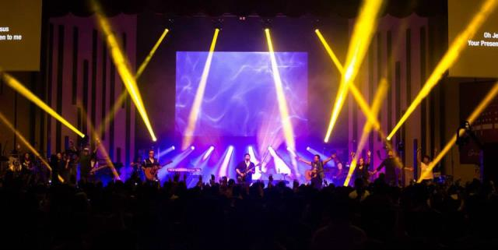
聚會 / 特會
營會
T.E.A.幫助你解決以下問題：
聚會之後
教會牧者 – 缺乏同工
平信徒 – 缺乏力量

Slide 36
重設 Reference Point （參考點）- 死裡復活
超過 Expectation（超預期） → 喜樂的情緒
選擇適合你的Sacred Pathway（神聖的路徑）
ＴＥＡ （小步，行動，慶祝）
屬靈肌肉成長，服事自然有力！

Slide 37
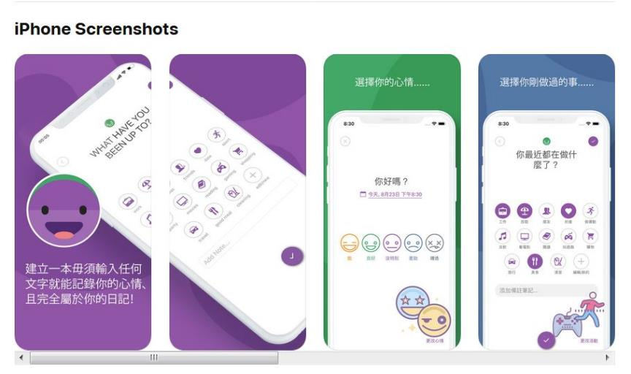
Daylio： 記錄情緒 & 行動的 APP

Slide 38
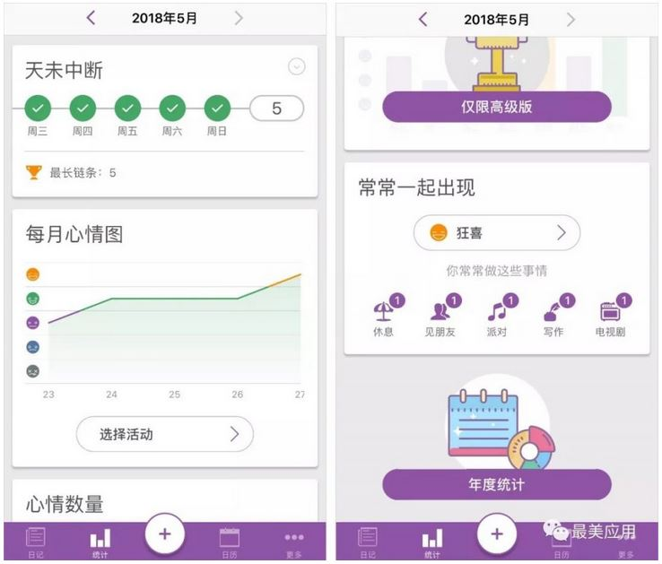

Slide 39
T.E.A - Tiny Enjoyable Action
微小、喜樂 的行動
以弗所書 3章 19 – 20節
19並知道這愛是過於人所能測度的，便叫神一切所充滿的充滿了你們。
20神能照著運行在我們心裡的大力，充充足足地成就一切，超過 我們所求所想的。
喜樂
行動
微小
謝謝！
聯繫Email: dejian.chen@gmail.com

